Slide 1

CHÀO MỪNG CÁC BÉ ĐẾN VỚI TIẾT HỌC LÀM QUEN VỚI TOÁN
ĐỀ TÀI: Nhận Biết Số 4, Nhận Biết Số Lượng Trong Phạm Vi 4
CHỦ ĐỀ: Bản Thân
LỚP: C4
GIÁO VIÊN: Vũ Thị Yến

Slide 2


1. ỔN ĐỊNH TỔ CHỨC

Slide 3

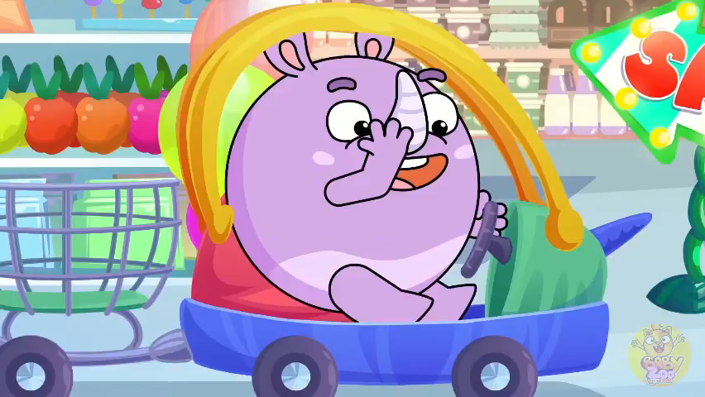
ÔN NHẬN BIẾT SỐ LƯỢNG TRONG PHẠM VI 3

Slide 4
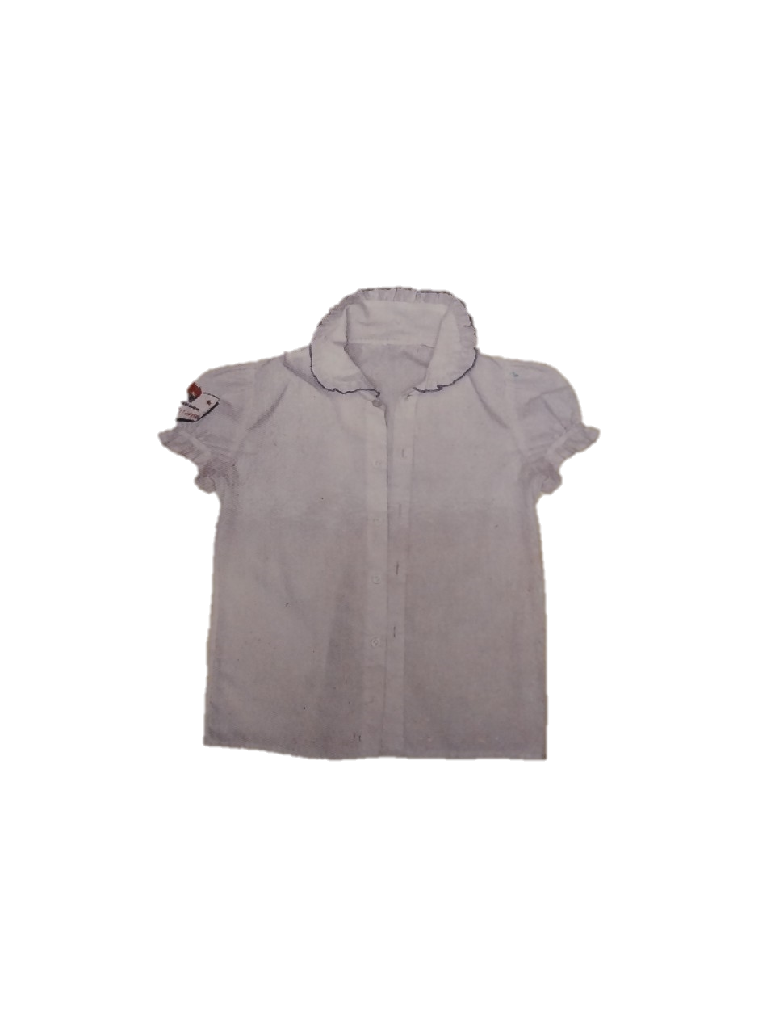

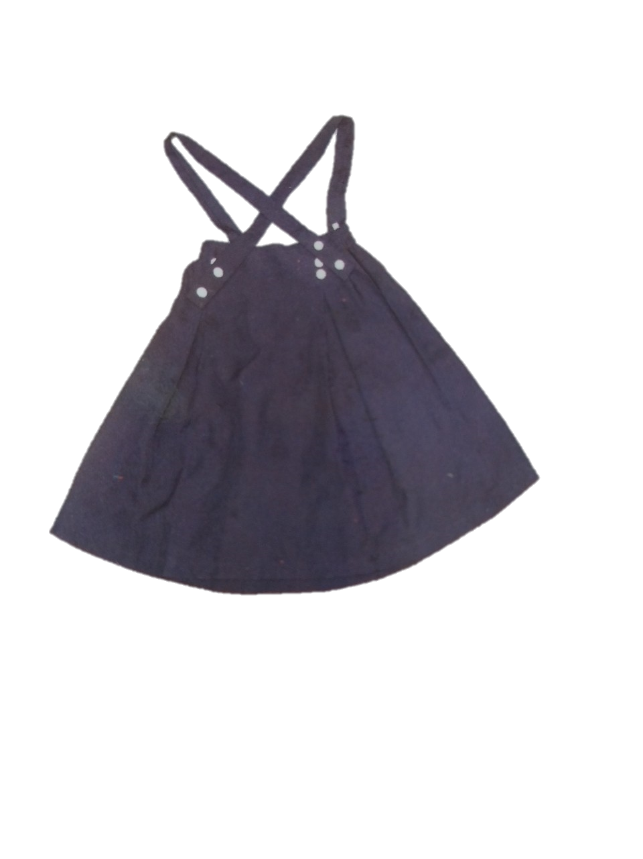
4

Slide 5
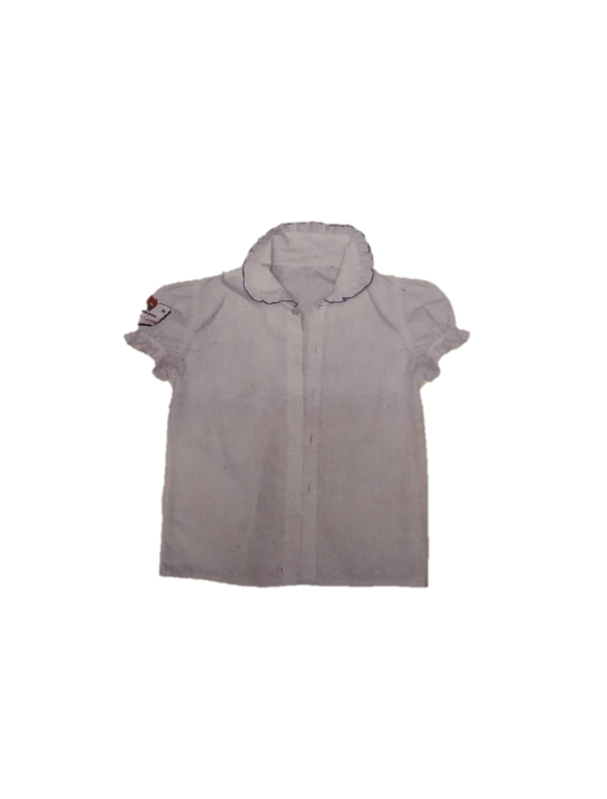





4

Slide 6

Nét xiên trái
4
Nét sổ thẳng
Nét ngang

Slide 7


TRÒ CHƠI CỦNG CỐ

Slide 8






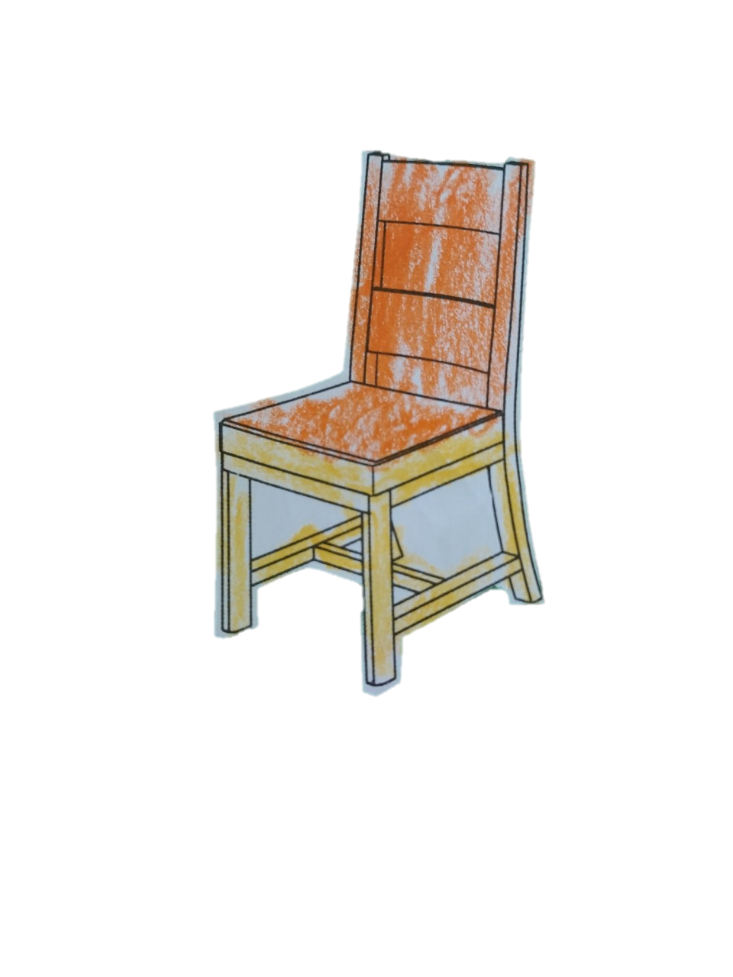

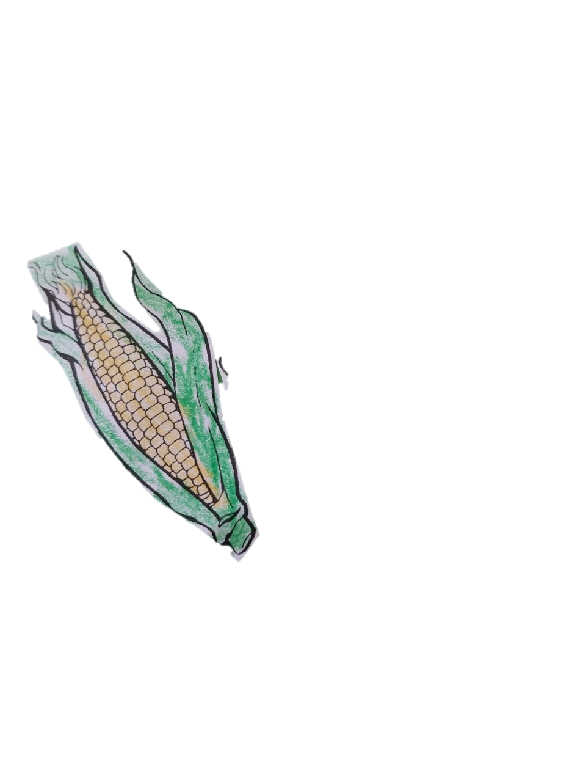

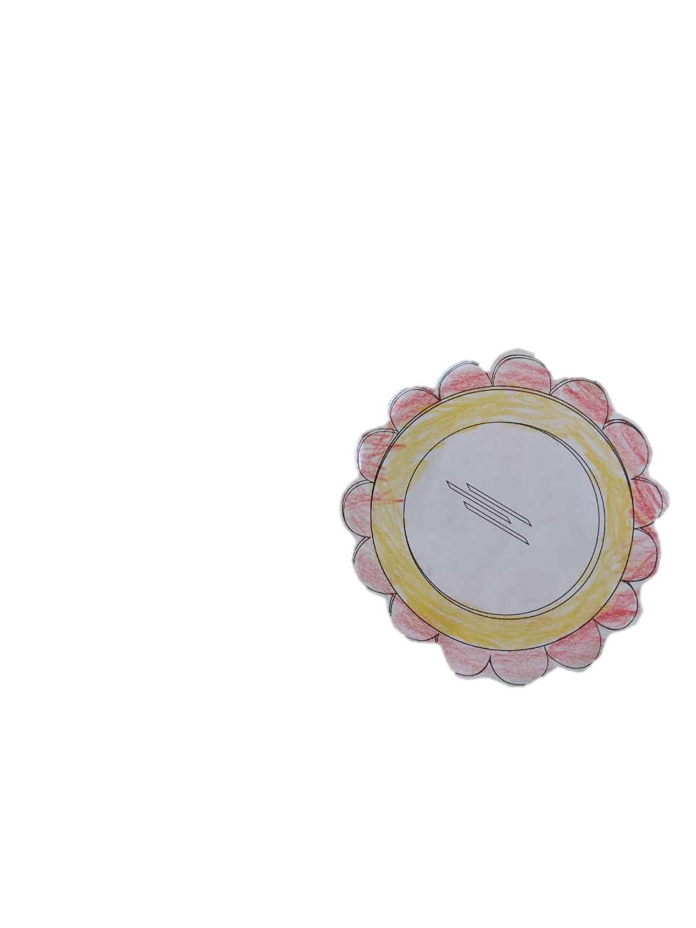

TRÒ CHƠI CỦNG CỐ
4

Slide 9

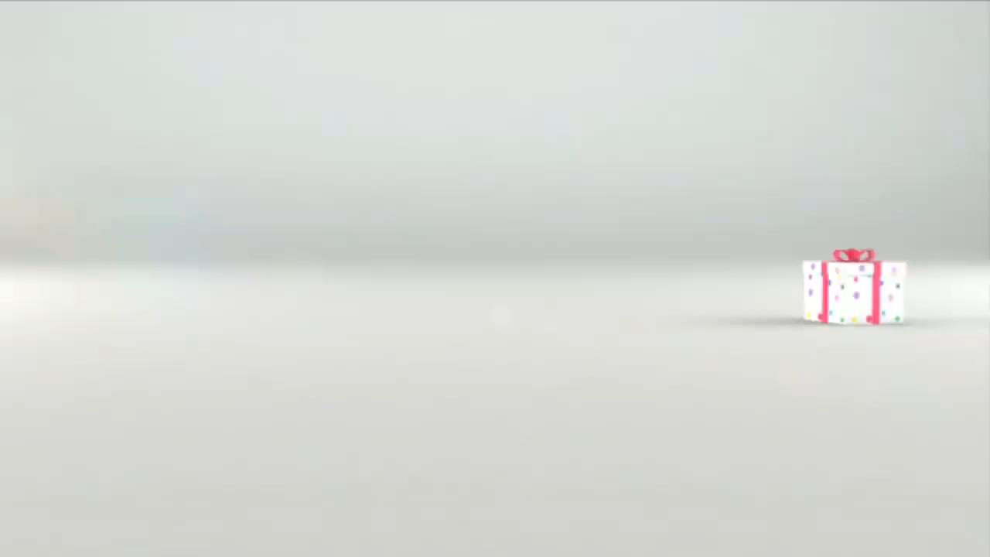

Slide 10


KẾT THÚC

Slide 11

XIN CHÀO VÀ CHÂN THÀNH CẢM ƠN

